Slide 1
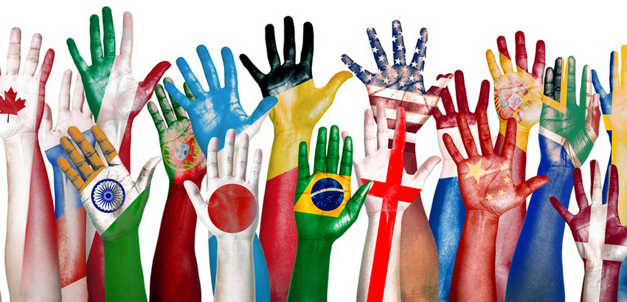
CZYM JEST EUROPEJSKI DZIEŃ JĘZYKÓW?
Jest to dzień, którego celem jest zwrócenie uwagi na różnorodność języków w Europie.
Europejski Dzień Języków został ustanowiony z inicjatywy Rady Europy w 2001 roku w Strasburgu i od tamtej pory jest obchodzony corocznie 26 września.

Slide 2
WŁOCHY
Stolica (capital) – Rzym (Rome)
Ludność (population) – ok. 60 mln osób
Obszar (area) – 301 230 km2
Język urzędowy (language) – włoski
Waluta (cash) – euro
Największe miasta (the biggest cities) - Rzym, Mediolan, Neapol, Turyn, Palermo

Slide 3
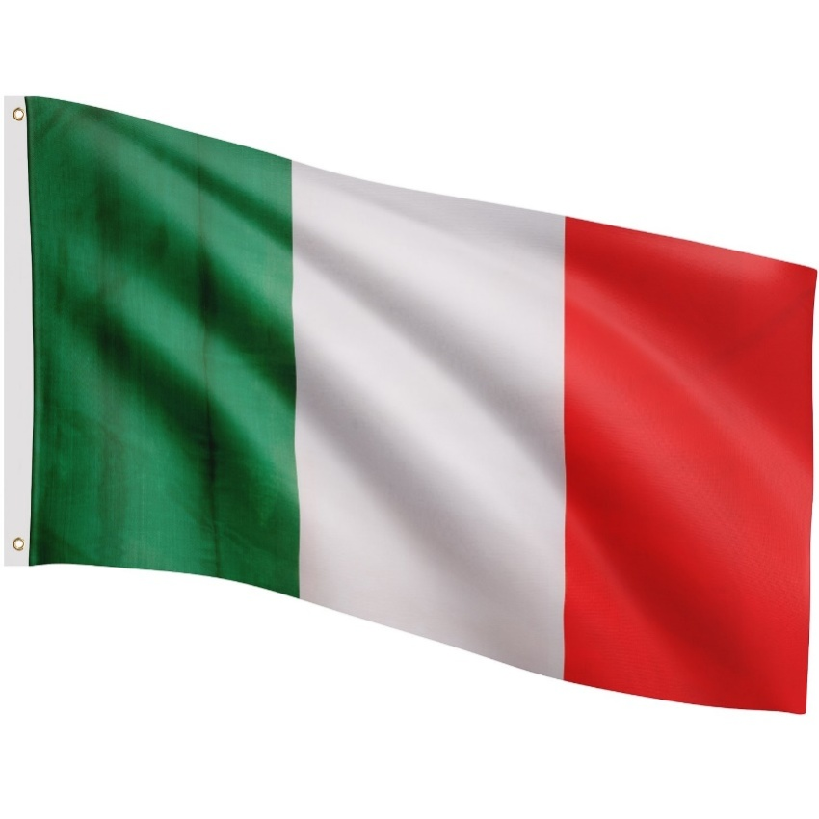
Mapa, flaga i godło Włoch
Map, flag and symbol of Italy

Slide 4
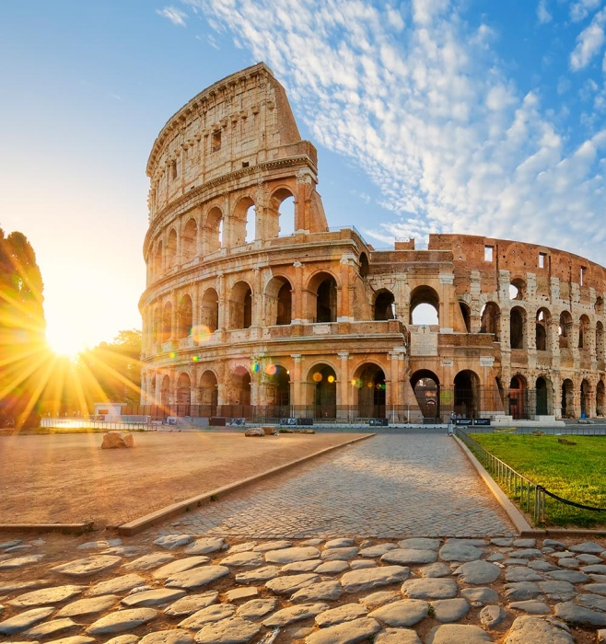
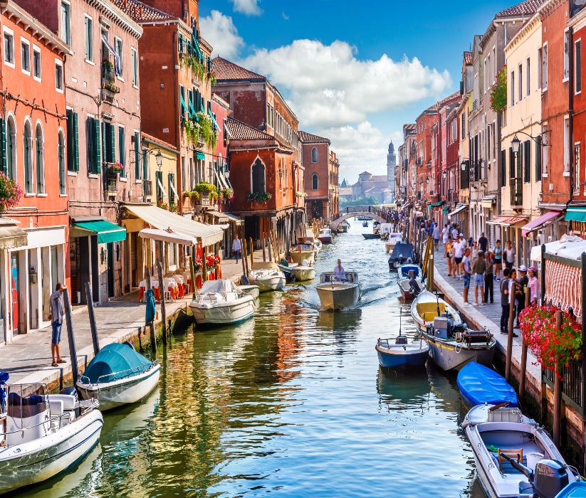
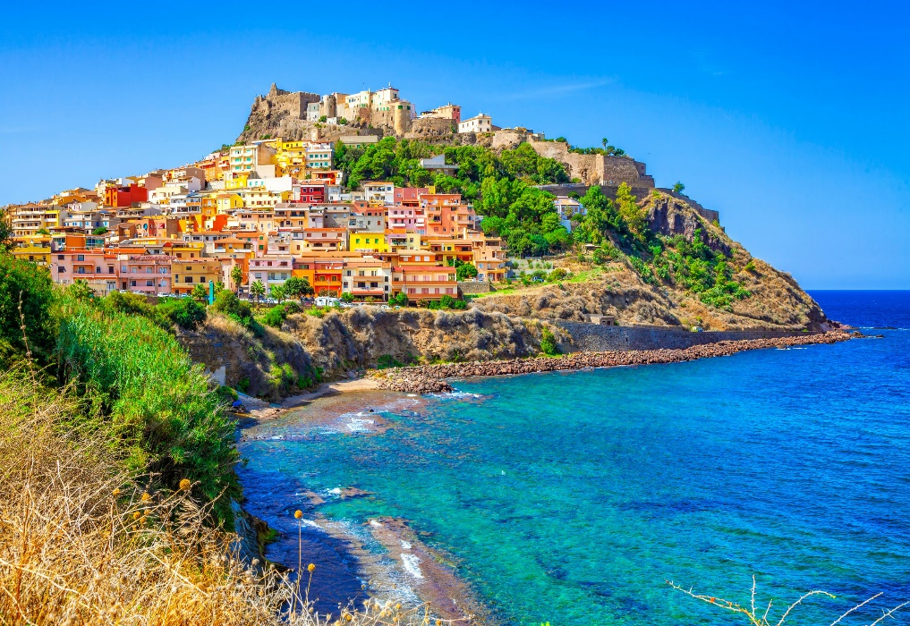
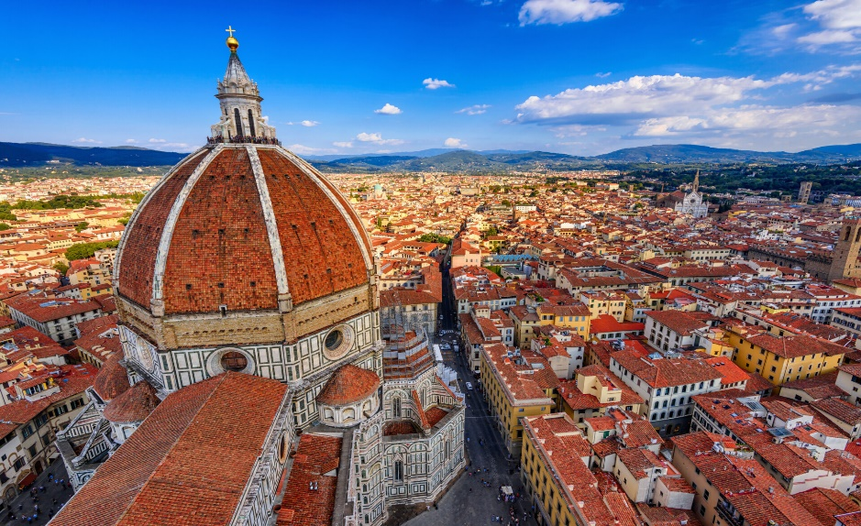
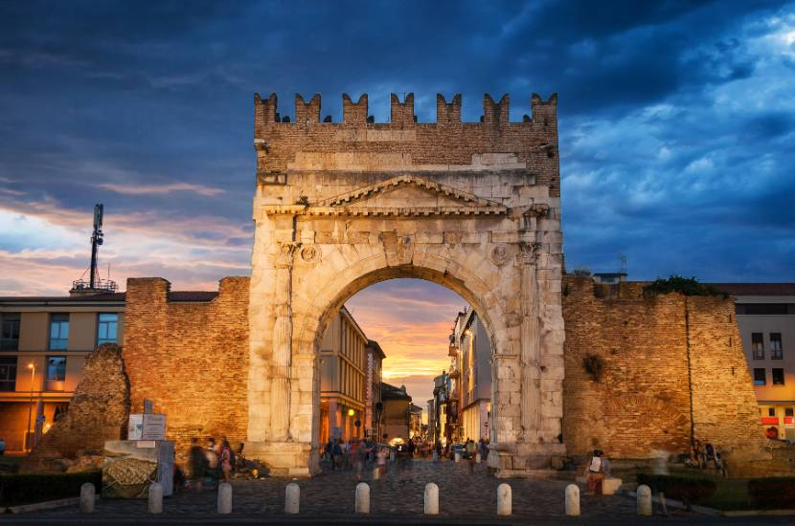
PIĘKNE WŁOSKIE MIASTA:
RZYM (Rome)
WENECJA (Venice)
SARDYNIA (Sardinia)
FLORENCJA
(Florence)
RIMINI
( Rimini)

Slide 5
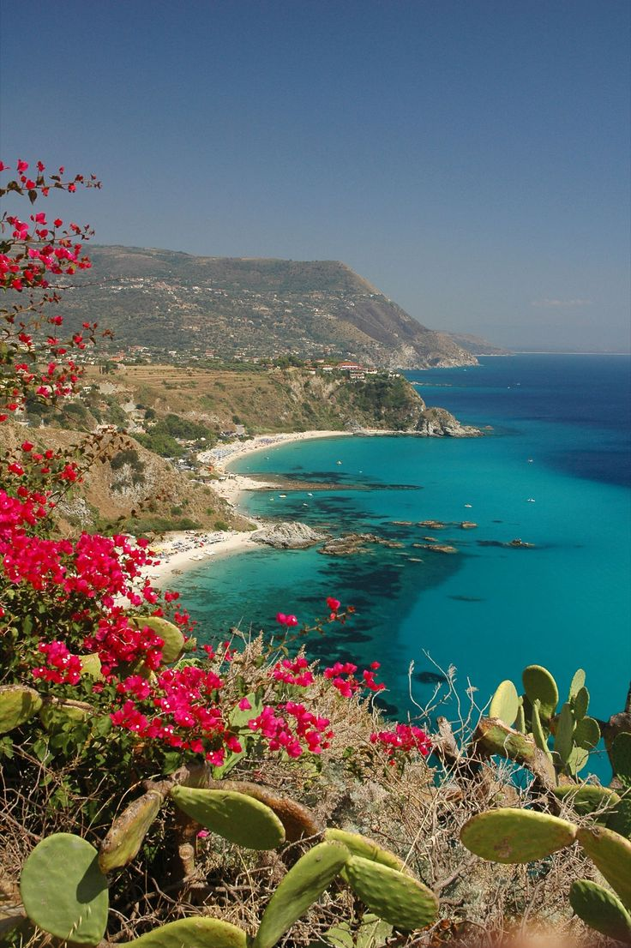
Najpiękniejsze plaże świata są we Włoszech
The most beautiful beaches in the world are in Italy
Cala Goloritzé
Località Grotticelle

Slide 6
KUCHNIA WŁOSKA
Italian kitchen
Jedna z dwóch najbardziej popularnych kuchni europejskich obok kuchni francuskiej. ( One of the two most popular European kitchen next to French kitchen);
Kuchnia włoska słynie z oliwy z oliwek, pomidorów, gnocchi, makaronu, ryb i owoców morza. ( Italian kitchen is famous for olive oil, tomatoes, gnocchi, pasta, fish and seafood);
Każdy z regionów Włoch posiada własne kulinarne specjały, co sprawia, że kuchnia włoska jest niesamowicie różnorodna. Za jej smakiem przepada prawie każdy. (Every from the regions Italian has own culinary specials, what makes, that kitchen Italian is amazing diverse. Everyone love Italian kitchen);

Slide 7
PODSTAWOWE ZWROTY
Basic phrases
Tak – Si
Nie – No
Dziękuję – Grazie
Proszę – Prego
Dzień dobry – Buongiorno
Do widzenia – Arrivederci
Cześć – Ciao
Przepraszam - scusi

Slide 8
LA NOTTE ROSA – CZYLI RÓŻOWA NOC W RIMINI
La Notte Rosa- czyli słynna nadadriatycka różowa noc.
W piątek 1 lipca niezależnie od wieku i sił pod różowym niebem będą bawić się wszyscy mieszkańcy oraz wiele turystów.
(La Notte Rosa that is the famouse pink night over the Adriatic sea. On Friday, July 1st, apart from age and strenght under the pink sky everyone residenst and tourist will have fun)

Slide 9
Ciekawostki
Interesting facts
W wielu europejskich językach nazwa tego państwa brzmi Italia, a dla nas WŁOCHY.
Pechowym dniem dla Włochów jest wtorek 17.
Często do obiadu piją czerwone wino.
Najdłuższe nazwisko składa się z 17 liter, a najkrótsze z dwóch i brzmi (Bo, Pe, Po, Re).

Slide 10
PREZENTACJĘ WYKONAŁA: Julia Sepczyńska

